Slide 1
IMPORTANCIA de RECONSTRUIR una NUEVA PASTORAL ESCOLAR
Sor. Janet Aguirre Pacciani FMA.

Slide 2
1. ACERCAMIENTO a una REALIDAD DISTORSIONADA de la PASTORAL en una E.C.

Slide 3
P.Francisco →COVID-postCOVID→castrofe educativa
1. ACERCAMIENTO a una REALIDAD DISTORSIONADA de la PASTORAL en una E.C.
poca conciencia identidad CATÓLICA→conciencia anestesiada (FT. 275)
EC. autoreferencial, en ¨bunker¨→solo preservación(CV 221)
inadecuada selección de personal
ausencia Proyecto consensuado DIMENSIÓN PASTORAL
desconocimiento del poder de los ¨entornos virtuales¨ en la evengelización
prioridad a lo académico/normativo
PPFF usuarios – NO incluidos como agentes
curriculum NO evangelizado
desconexión con PEG, LS, FT, EG,CV, …
proliferación de actividades inconexas
desvinculación de la realidad circundante
docentes capacitados en instrumentación NO evangelizados

Slide 4
1. ACERCAMIENTO a una REALIDAD DISTORSIONADA de la PASTORAL en una E.C.
escasa pastoral de acompañamiento
Aislamiento institucional → carisma por encima de EVANGELIO
realidad virtual vs “casa común”-naturaleza
escasas experiencias de fe, sigficativas/inmersivas → tranformadoras /perdurables
evaluación de impacto inexistente
miedo a los jovenes por sus interrogantes, dudas, cuestionamientos, …
Inecistente evaluación de impacto
improvisación
fragmentación
dispersión
Sofocamos brotes de propuestas juveniles con reglas, estilos, normas, controles, ritmos, esquemas, tiempos, metodologías que son NUESTRAS(adultos/instituciones)

Slide 5
¿Cuáles son tus sueños y tus desvelos en cuanto a la DIMENSIÓN PASTORAL de tu OBRA EDUCATIVA?

Slide 6
2. DISTINTOS DESAFÍOS de la PASTORAL ESCOLAR

Slide 7
2. DISTINTOS DESAFÍOS de la PASTORAL ESCOLAR
Para P. Francisco→E.C urgente AUTOCRÍTICA. C.V 221
EVANGELIZAR hoy en PEG
1.centralidad → persona
3. promover → mujeres
5.
abrirse → acogida
7.
cuidar→ casa común
2. escuchar→ jóvenes
4.
responsabilizan → familia
6.
renovar → economía/política

Slide 8
2. DISTINTOS DESAFÍOS de la PASTORAL ESCOLAR
radiografía de mi PASTORAL ESCOLAR
(PE)→estadísticas
cuanto ¨pesa¨ en mi institución la pastoral?(espacio físico, integrantes del equipo, formación, inversión, visibilización dentro de institución,..)
construir proyecto consensuado de DIMENSIÓN PASTORAL (5° dimensión del PEI→ pastoral)
Evangelización en redes sociales y entornos virtuales
uso de nuevos: lenguajes, estrategias, metodologías, …, en la PJ.
donde están las ¨PERIFERIAS¨ en tu institución? (PP.FF, interconexión entre áreas, migrantes- cuantos?, inclusión de los diferentes,…)

Slide 9
2. DISTINTOS DESAFÍOS de la PASTORAL ESCOLAR
¿cómo es mi escuela ¨ en SALIDA¨? (pastoral en movimiento, HACIA excluidos en el aula, naturaleza ,… ,)
formamos seres humanos mas sensibles con la ¨casa común¨?
evangelizar en un mundo INTERCONFESIONAL, ante nuevas realidades de familia, jóvenes, docentes.
PE integrada con otras pastorales: infantil, juvenil, docentes, familiar, vocacional, social, misionera, litúrgica, sacramental, del tiempo libre, de movilidad humana, de la comunicación, del entorno digital, de las expresiones artísticas, del deporte, …
participar en iniciativas de la sociedad civil para evangelizarlas

Slide 10
¿Quiénes han leído EG (2013), LS (2015), Dcto.Final(2018), CV(2019), FT(2020)? ¿Qué aportes te han dado en cuanto a una nueva visión del mundo y cuidado del ambiente,…?
¿De qué manera podemos incidir desde la PASTORAL en la formación de personas que actúen ante la pobreza, el entorno virtual, …, ya desde la época escolar?

Slide 11
3. ELEMENTOS para CONSTRUIR una PROPUESTA PASTORAL

Slide 12
10%
920 E.C
=
480.000 estudiantes
600.000 familias
26.000 docentes
del total de la educación del ECUADOR

Slide 13
19.5%
CONFEDEC + FEDEPAL + CORPEDUCAR
Educación Particular ECU
del total de la educación del ECUADOR

Slide 14
40%
60%
5° dimensión del PEI
PASTORAL %?
?
ERE

Slide 15
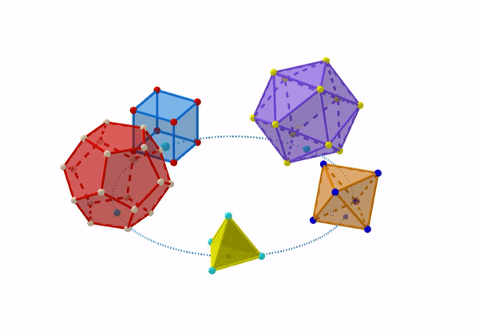
3. ELEMENTOS para HILVANAR una PROPUESTA PASTORAL
Magisterio P. Francisco → cultura sociedad iglesia→ VR-EC-PJ . →POLIEDRO. CV 207; FT. 215,261.

Slide 16
3. ELEMENTOS para HILVANAR una PROPUESTA PASTORAL
P.J.→ AMOR, ternura, compasión, vinculo, afecto, ¨hogar¨, uno a uno, lo relacional, sinodal, encuentro de joven a joven (artesanal), espacios apropiados(lugares propios ,libertad, compartir sus intereses, flexibilidad, experiencias, experiencia de Dios, fe perdurable, sin juicios,…)
P.J.→ Promover procesos educativos que cultiven CONSCIENTEMENTE=solidaridad, amistad social, fraternidad universal, cultura del encuentro, cuidar de ¨frágiles¨→ migrantes, prófugos, refugiados, niños, jóvenes, mujeres, ancianos, casa común,…, …

Slide 17
P.J.→ evangélica, popular, comunitaria, misionera, poliédrica, paciente en los procesos, reconciliadora/reconciliada. misericordiosa, pacificadora, lugar de encuentro y relación, en ¨salida¨, en redes/en red, inclusiva/incluyente, …
3. ELEMENTOS para HILVANAR una PROPUESTA PASTORAL
inter/trans/intra/
disciplinas, generaciones, congregaciones, …
evangelizar entornos virtuales (aprendizajes, juegos, redes sociales, compras, eventos, …)

Slide 18
¿tu obra ACREDITARÍA como EC?

Slide 19
MUCHAS GRACIAS

